Slide 1
惠豆网

Slide 2
项目介绍
一．项目背景
惠豆网是北京会积分数据科技有限公司开发的产品，这个产品是一个积分累计，兑换与数据分析的一个平台。致力于让消费者于商圈同盟内商家消费时，能快速方便积累积分，并能通兑通换，很便捷的就能兑换到心仪的礼品，同时为成员企业带来

Slide 3
更高的顾客忠诚度，更精准的市场营销方案，从而创造更好的业绩。惠豆是一款生活购物类手机应用，为给大家带来了便捷的购物平台，大家在这里可以轻松购物，并且随时利用积分换取商品，很是实惠！
惠豆的核心内容有以下几点：
1.惠豆的所有项目设计，合作伙伴，商品选择，都以消费者为核心确保消费者在短时间内积累到足够的积分，并兑换到自己喜

Slide 4
欢的商品。
2.方便，惠豆移动平台实现消费，兑换所有相关功能。在合作商家消费时扫描惠豆微信和App中的会员卡，都可以积累惠豆。
3.惠豆创新了中国现有消费者积分模式，解决了会员痛点，真正的为消费者服务。
惠豆还有四大特点：

Slide 5
1.充付积兑一键完成
2.消费积惠豆惠豆当钱花
3.随时随心畅想兑换
4.惠豆在手无需现金

Slide 6
二．项目功能介绍
项目主要分为五大部分：
1：首页
2：积惠豆
3：会员卡
4：兑惠豆
5：我的

Slide 7
项目运用到的技术：
利用vue.js框架，和webpack自动化部署工具来搭建项目。
elementui组件
用axios来从后台获取的数据，
利用vue-router实现页面的来回切换

Slide 8

首页一共分为三部分
1.
导航利用弹性盒子平等分开点击左边的图案弹出小窗口
点击右侧图标跳转到注册页面

Slide 9

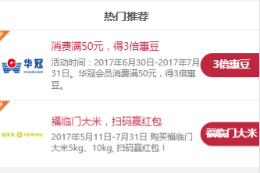
2.
在cmd里下载vue.js里面swiperui组件，利用ui组件来实现
3

Slide 10
列表项利用axios从后台调取数据然后渲染到页面里面

Slide 11
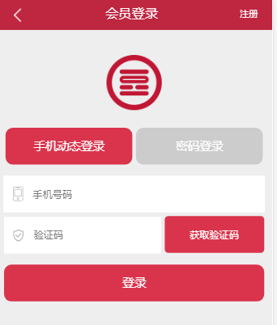
登录注册

Slide 12
利用localStorage把input的内容保存到里面
然后在登录页面获取

